Slide 1
Connaissance Client Actualisation
Personnes physiques
Episode 2
La revue du TOP CC

Slide 2

La revue du TOP CC, c’est quoi ?
Nous avons l’obligation de contrôler la connaissance de nos clients à une fréquence régulière qui va dépendre de la couleur du score LCBFT.
a minima tous les 84 mois pour un score LCBFT Vert
a minima tous les 30 mois pour un score LCBFT Orange
et a minima tous les 12 mois pour un score LCBFT Rouge.
La revue est l’évènement qui va actualiser le TOP CC. Elle a 2 objectifs :
s’assurer que les données et justificatifs collectés sont bien le reflet de la situation réelle du client
formaliser que l’on a fait les vérifications nécessaires.
Elle ne donne pas forcément lieu à une mise à jour des données et collecte des justificatifs
si les informations sont bonnes et documentées.

Slide 3
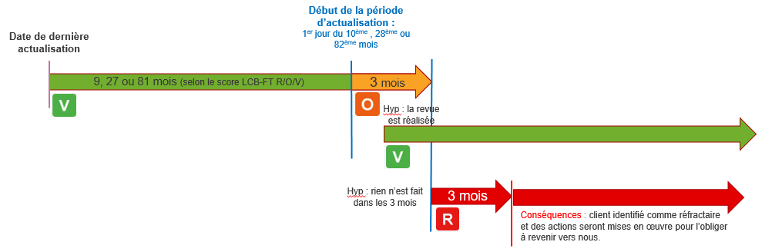



La revue du TOP CC, c’est quoi ?
La revue est en revanche obligatoire dès que le client entre en période d’actualisation. Comment fonctionne cette période ?
Si je ne l’ai pas fait, le 1er jour du 10ème mois, le TOP CC passe à orange j’aurai 3 mois pour actualiser les données. C’est la période d’actualisation. Dans cette période la revue est obligatoire.
Imaginons un client que je dois actualiser tous les 12 mois.
Si je le rencontre dans l’année j’en profite pour vérifier avec lui les informations que j’ai et je fais ma revue, je repars pour une nouvelle durée de 12 mois.
Bonne pratique
Si je n’ai pas agi à la fin du 12ème mois le TOP CC va passer rouge
La revue est formalisée dans un document appelé Compte Rendu Actualisation Connaissance Client
qui est archivé dans classeur client.

Slide 4
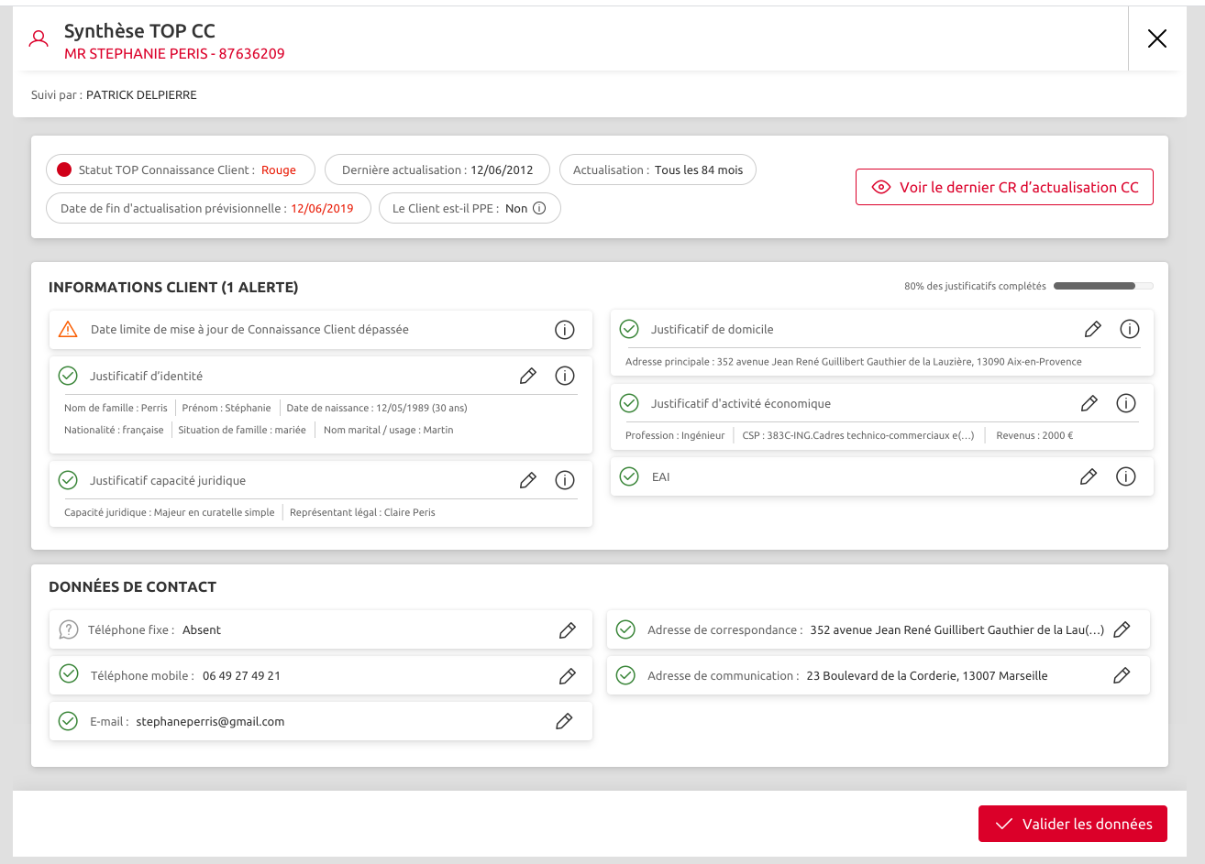
La revue du TOP CC, comment ?
C’est le clic sur « valider les données » qui va enclencher le processus de création du Compte Rendu Actualisation Connaissance Client

Slide 5
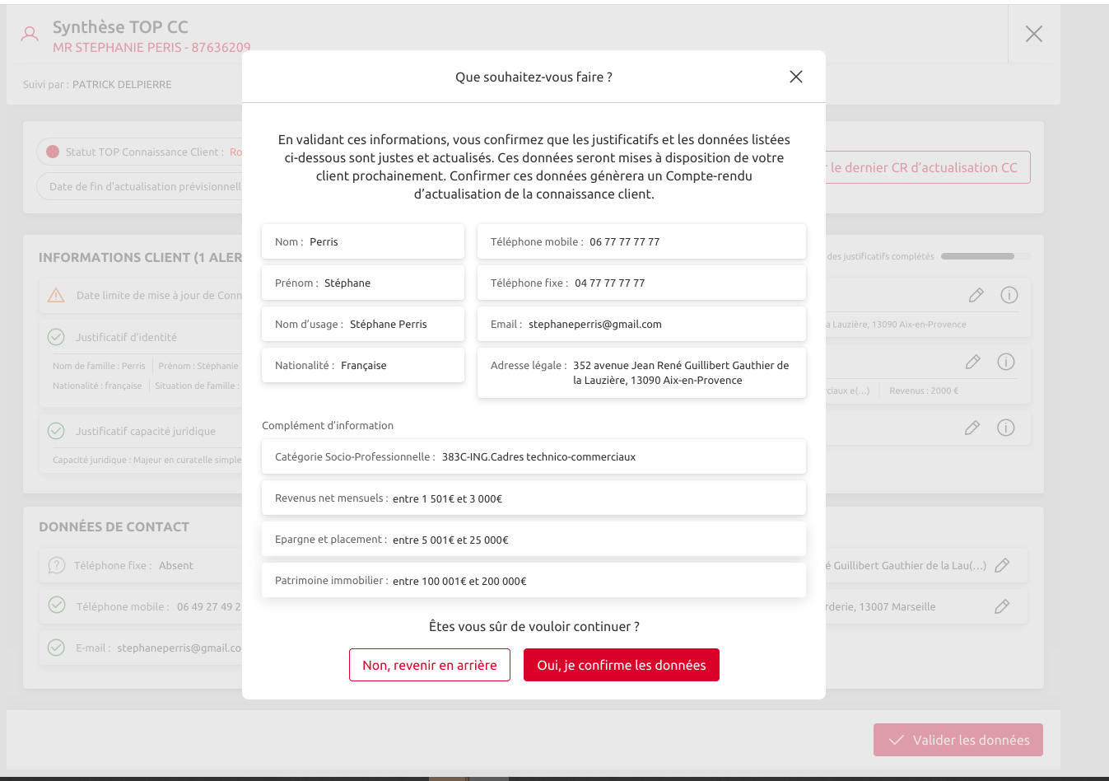
La revue du TOP CC, comment ?
Cette page intermédiaire m’alerte sur les impacts de la confirmation.
Je dois m’assurer que les justificatifs et données sont justes et actualisés.
Je vérifie toutes les données avec mon client et je clique sur « Oui, je confirme » » pour générer le compte rendu
Si au moins une donnée est incorrecte, je retourne sur la synthèse TOP CC pour corriger et documenter.
Maquettes susceptibles d’évoluer à la marge

Slide 6
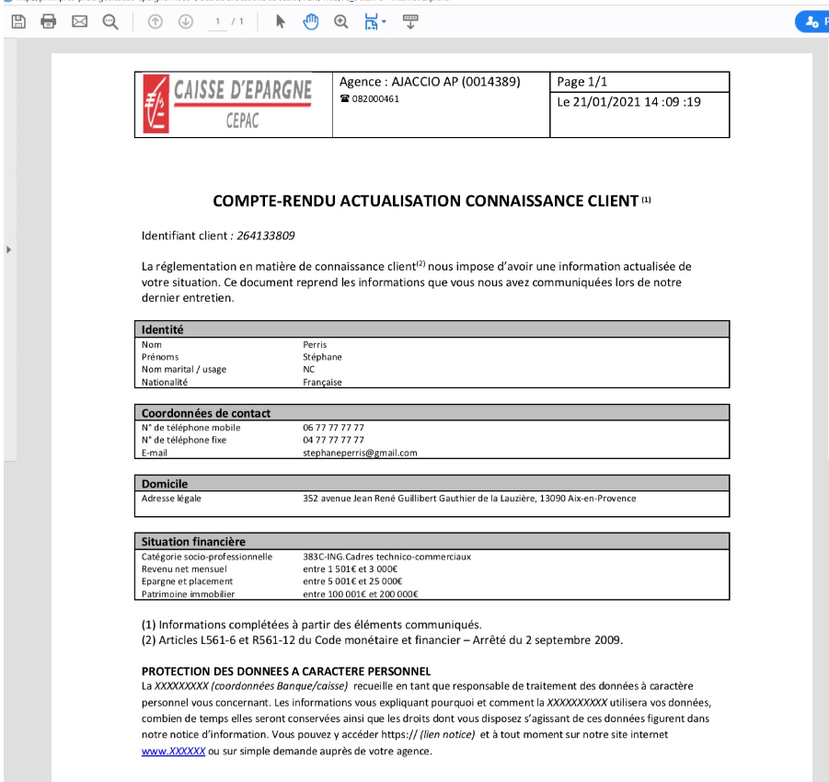
La revue du TOP CC, comment ?
Ce document ne s’affiche pas à l’écran, il est automatiquement classé dans Classeur client dans les documents facultatifs du DRC.
C’est le mobile SOL SMS
La profession n’est pas affichée sur décision réglementaire Groupe
Les revenus, l’épargne et le patrimoine sont issus de Connaissance Client
Maquettes susceptibles d’évoluer à la marge

Slide 7
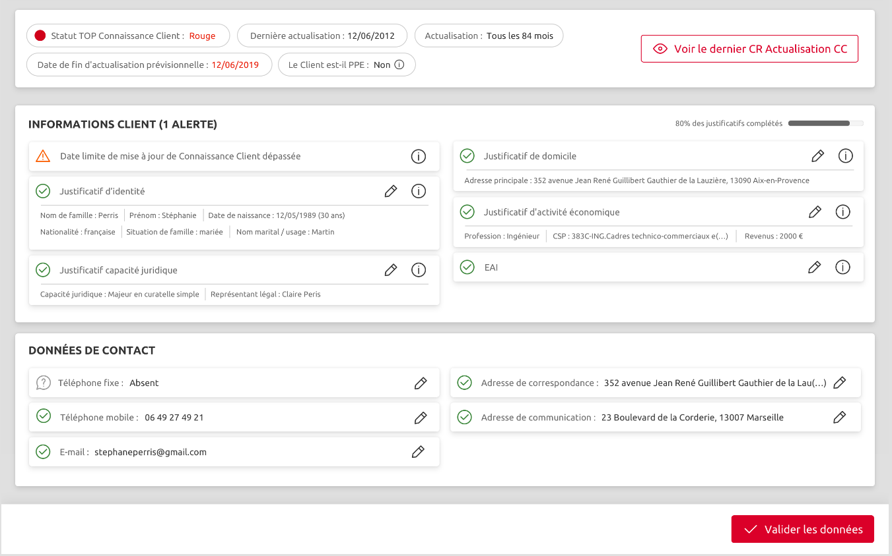
La revue du TOP CC, comment ?
Le TOP CC est vert
Les dates sont mises à jour
L’alerte a disparu
Je peux consulter le dernier Compte Rendu Actualisation Connaissance Client
Vert
15/04/2028
Il peut être remis au client sur demande expresse de sa part.
Un CRE administratif est créé. Il reprend les éléments validés et le matricule du collaborateur qui a généré le compte rendu.
Le bouton « valider les données » est grisé
Valider les données

Slide 8
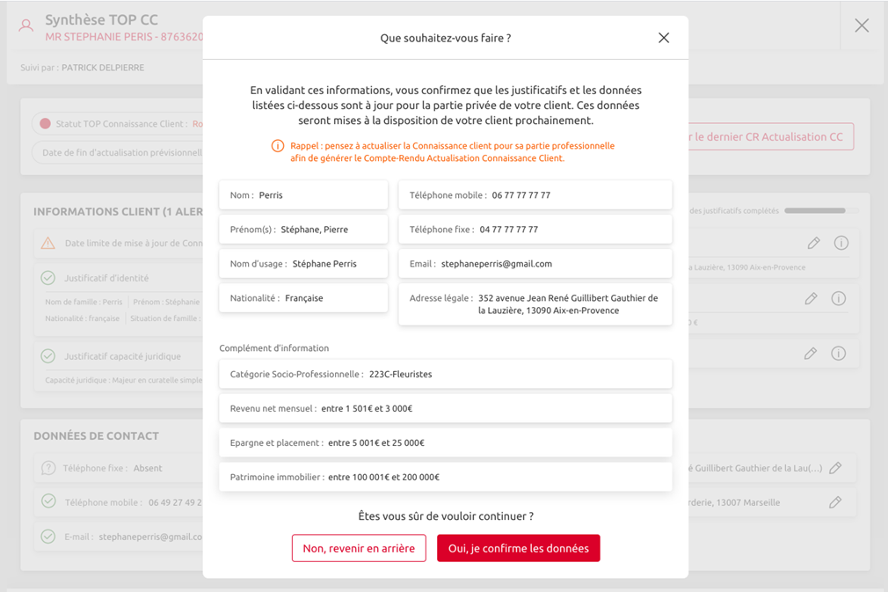
La revue du TOP CC, comment ?
Cas particulier des Entrepreneurs individuels
L’entrepreneur individuel n’a qu’un seul compte rendu d’actualisation connaissance client qui est composé de sa partie privée et de sa partie pro
Je dois d’abord confirmer les données et justificatifs de la partie privée.
La page intermédiaire m’alerte sur la nécessité de mettre à jour également la Connaissance Client de l’activité professionnelle.
A l’issue de cette 2ème mise à jour, le Compte Rendu Actualisation Connaissance Client sera généré.
Maquettes susceptibles d’évoluer à la marge

Slide 9



La revue du TOP CC, en synthèse
En face à face ou à distance
En agence et en CRC
Chaque occasion de contact avec le client est une opportunité pour vérifier ses informations, les mettre à jour et les documenter si besoin.
Cela repousse d’autant la date de prochaine actualisation prévisionnelle.
Et cela évite de devoir contacter le client en urgence
Vérifier également l’activation du service BAD pour permettre
l’actualisation des données et documents en Self-care.

